Slide 1

课程概述
黄冠 林易凡
2026 · 深圳中学

Slide 2
笔架山河是布吉河的一级支流，属深圳河二级支流，位于深圳市中部，发源于笔架山 。河流全长9.06公里，流域面积11.54平方公里，上游有银湖水库等三宗小（二）型水库 。其城市河道长约5.77公里，暗涵覆盖率较高。
深圳中学（泥岗校区）内，涉及长度306米。

Slide 3
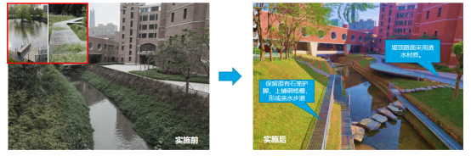

Slide 4
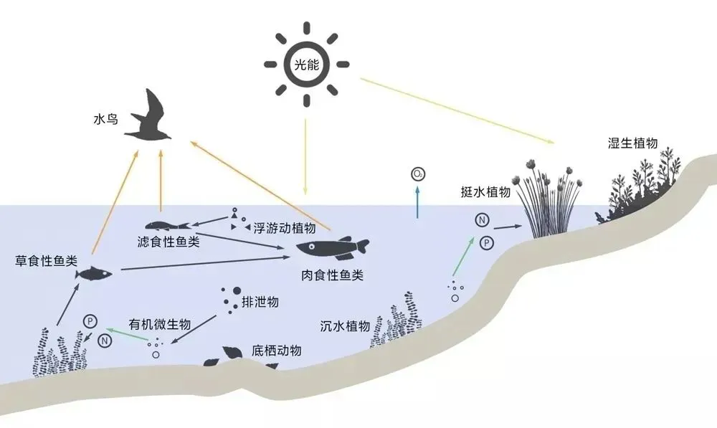

Slide 5
1 | 河流生态系统研究内容概况
2 | 河流生态系统水环境
3 | 水质物理指标，温度、嗅味、色度、浊度
4 | pH和硬度对水生生物的影响，pH和硬度的检测原理和方法
5 | 溶解氧对水生生物的影响，溶解氧的检测原理和方法
6 | 营养盐对水生生物的影响，营养盐检测原理和方法
7 | 重金属离子对水生生物的影响，重金属离子检测原理和方法
8 | 水质检测报告与环境评价

Slide 6
1 | 笔架山河中的生物类群
2-3 | 浮游生物取样+显微镜下观察
4 | 浮游生物鉴定
5 | 取水+浓缩
6 | eDNA提取
7 | PCR扩增、电泳、测序原理
8 | 调查营养结构——碳氮稳定同位素测定原理

Slide 7


